Slide 1


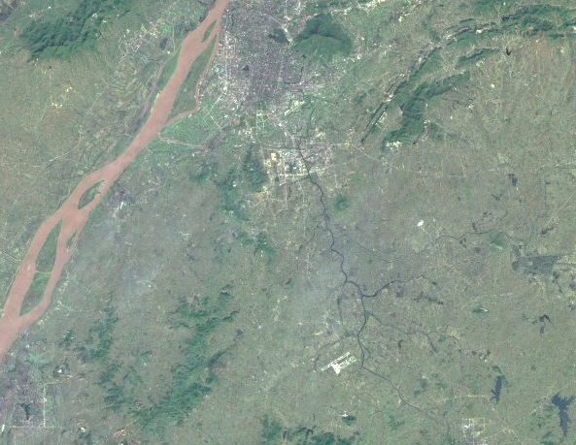
前言
为促进产业用地提质增效，我局会同雨花台区人民政府组织开展了《南京雨花台高新区控制性详细规划及城市设计整合》MCd060-10规划管理单元图则修改工作。
根据《中华人民共和国城乡规划法》《南京市国土空间规划条例》，现将《南京雨花台高新区控制性详细规划及城市设计整合》MCd060-10规划管理单元图则修改成果向社会予以公布。
南京市国土空间规划编制成果公布
《南京雨花台高新区控制性详细规划及城市设计整合》
MCd060-10规划管理单元图则修改
说明
1、本规划是城市发展的控制与引导性文件，不代表具体的项目实施计划和实施方案。一旦有建设行为，应依据批准的具体项目建设方案实施。
2、国土空间规划是不断优化更新的过程，规划内容以南京市规划和自然资源局存档备查的最新版本为准，同一地区同内容深度规划若有更新，南京市规划和自然资源局将依法及时在网站上公布，本材料自动作废。
3、本材料版权及解释权归南京市规划和自然资源局所有，未取得版权人的书面授权，谢绝改变、分发、发布或使用本材料图文资料。
地 址：南京市鼓楼区中山路171号
邮 编：210005
网 址：http://ghj.nanjing.gov.cn
咨询电话：025-52887659
南京市规划和自然资源局
二O二六年八月

Slide 2
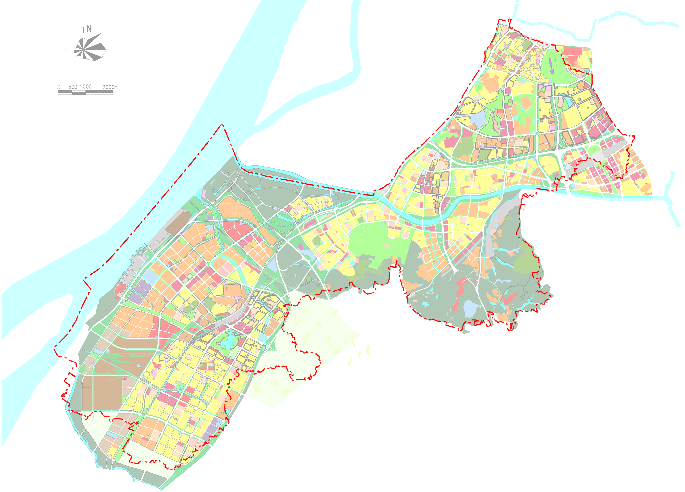
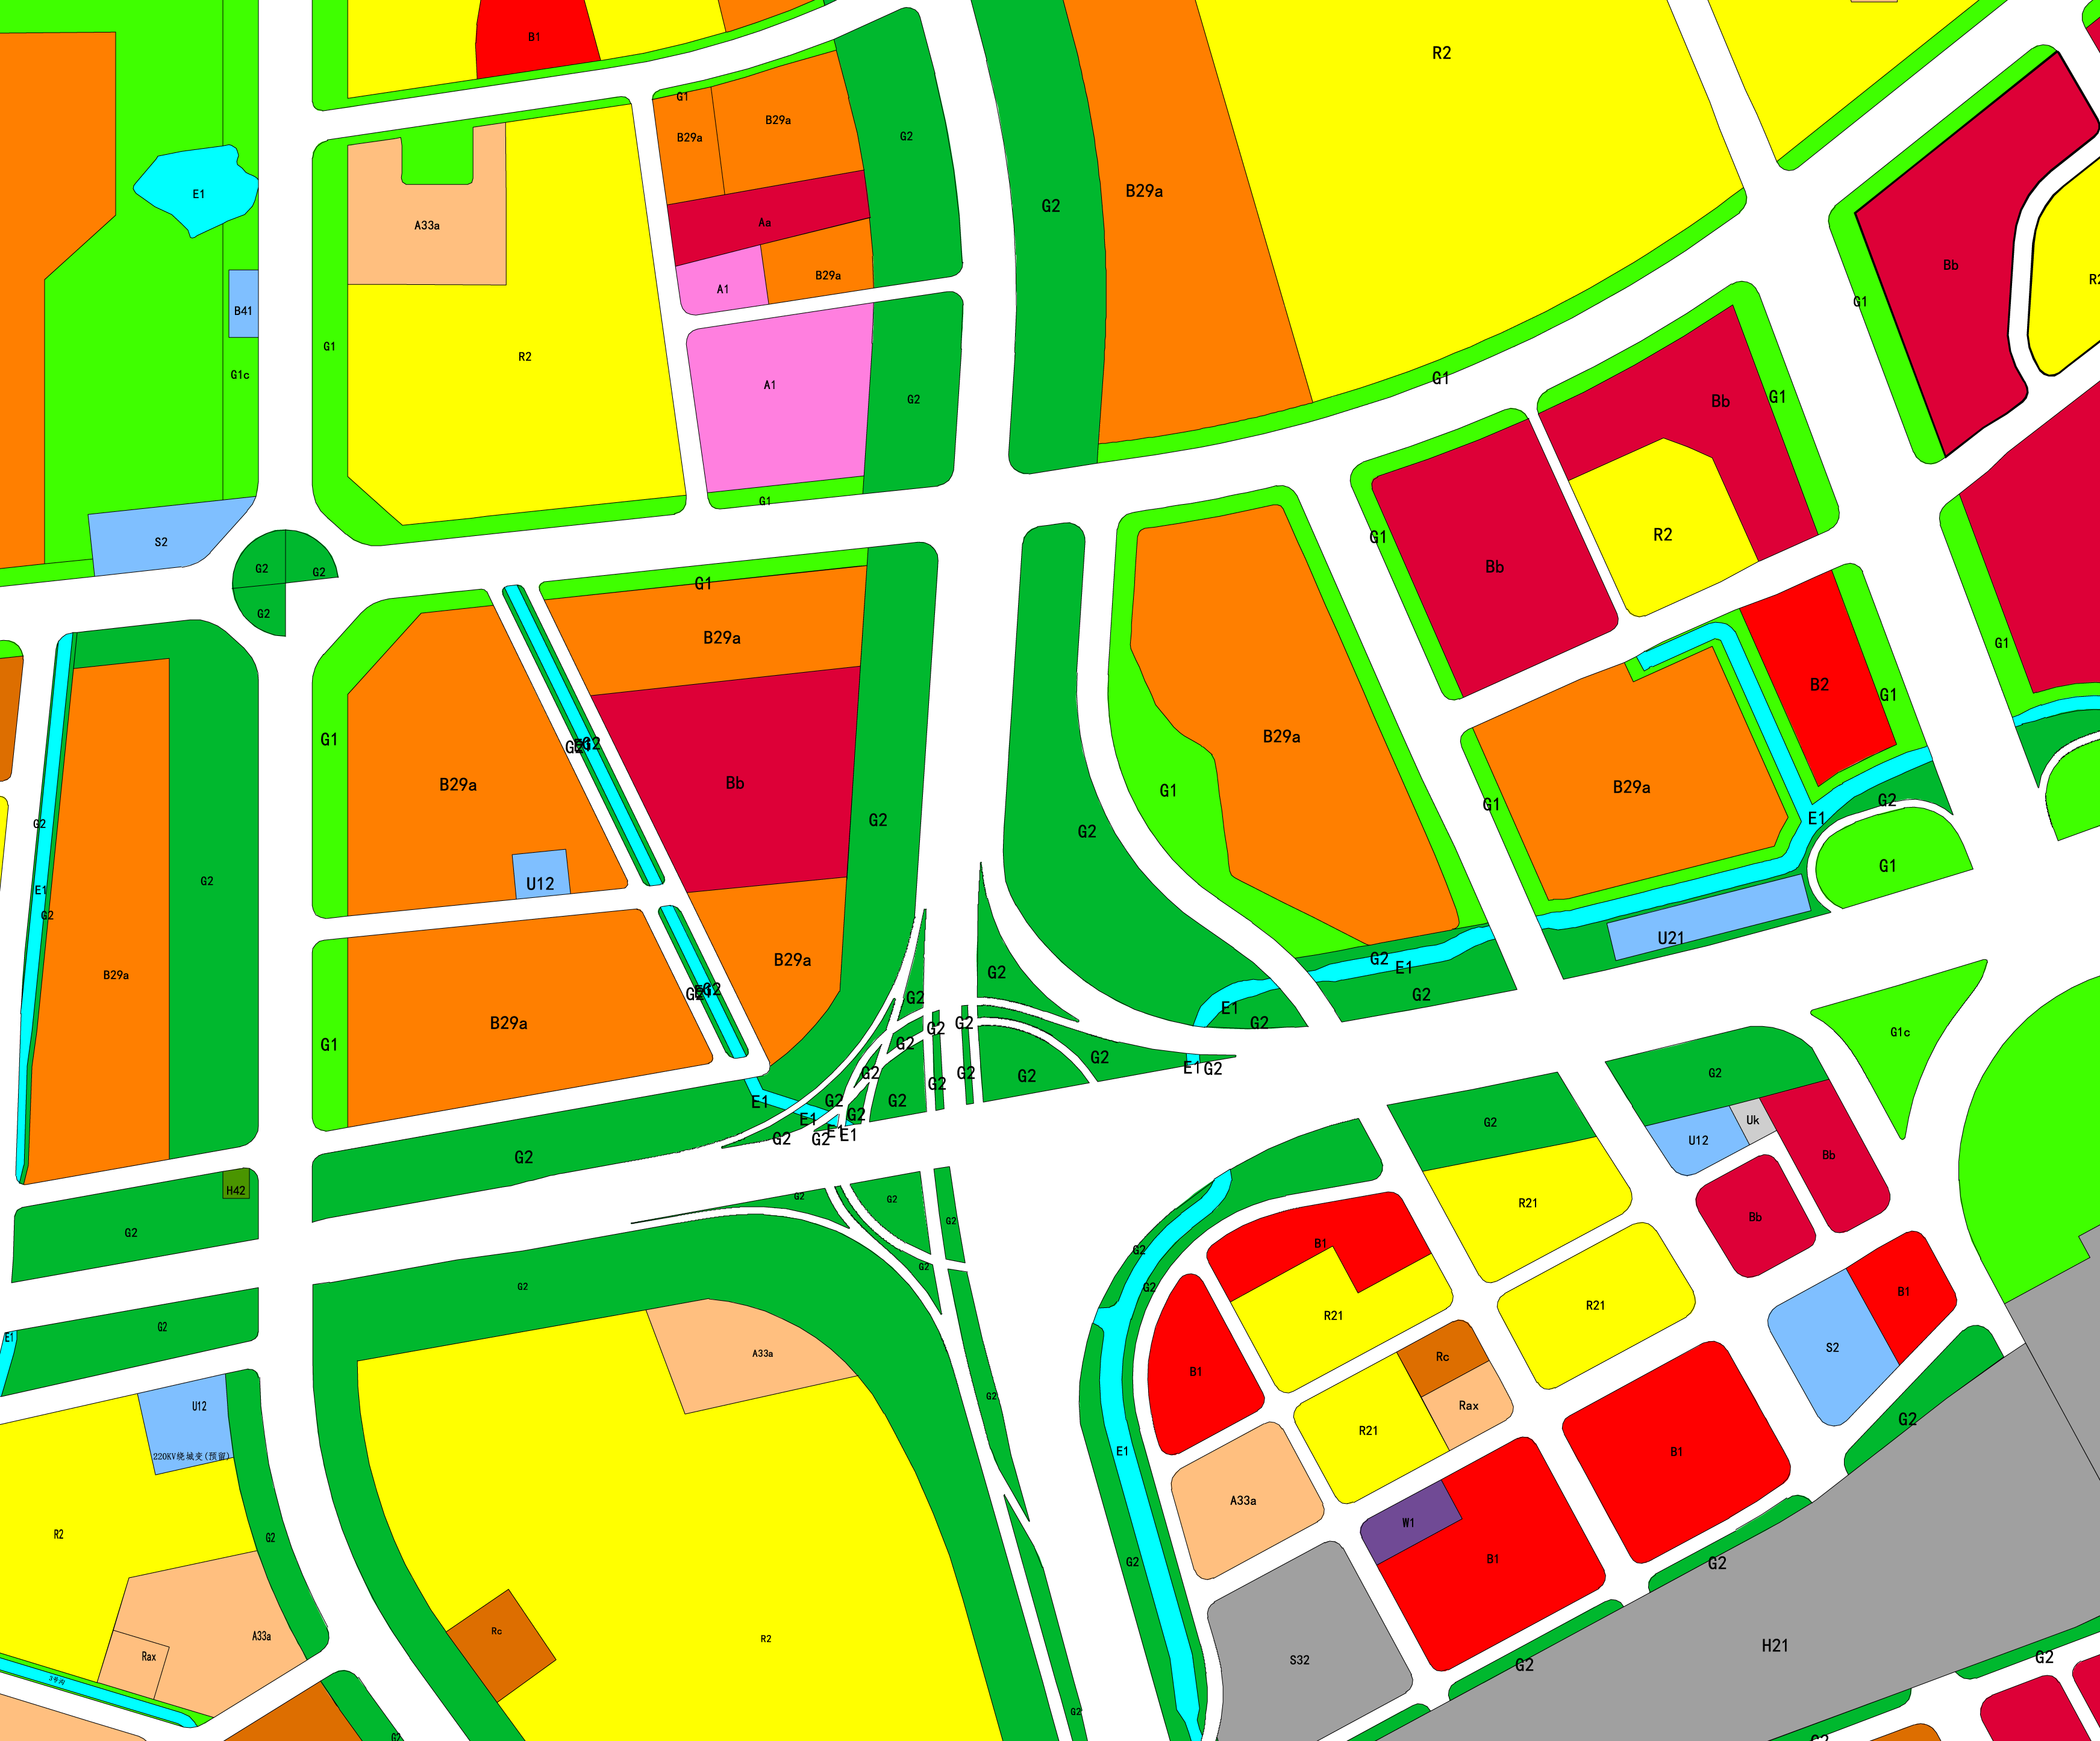
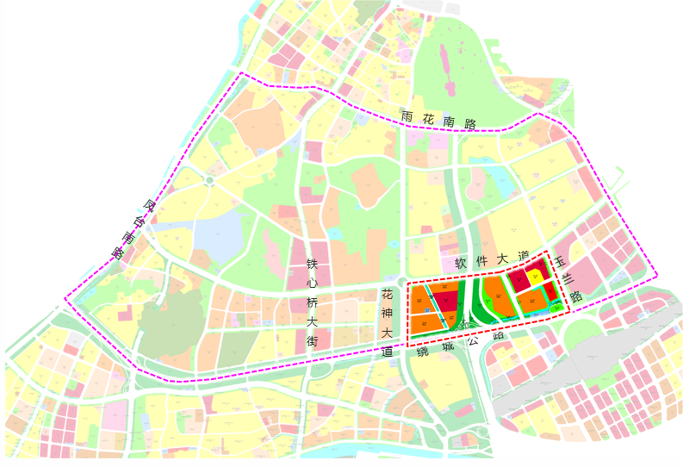
《南京雨花台高新区控制性详细规划及城市设计整合》MCd060-10规划管理单元图则修改
区位
图则修改内容
MCd060-10规划管理单元图则位于雨花台区北部，东至玉兰路、南至绕城公路、西至花神大道、北至软件大道，用地面积约133.71公顷。
结合现状权属将原10-005 地块科研设计用地（B29a）切分为10-005和10-060两个地块，优化10-059地块指标。
10-005地块：科研设计用地（B29a），优化用地边界，用地面积4.60公顷。
10-059地块：科研设计用地（B29a），容积率≤3.5，建筑密度≤45%，绿地率≥25%，建筑高度≤80米。
10-060地块：科研设计用地（B29a），用地面积2.75公顷，容积率≤4.0，建筑密度≤45%，绿地率≥25%，建筑高度≤80米。
新增规划控制条文：1、10-058地块临文竹路建筑高度不超过80米；10-059 地块西北角临文竹路建筑高度不超过80米；10-060地块临花神大道建筑高度不超过80米。具体以城市设计导则为准。2、10-058地块临机场高速建筑高度不超过35米，10-059地块临机场高速建筑高度不超过24米，以保证沿机场高速城市界面的连续性，具体以城市设计导则为准。
MCd060-10
规划管理单元图则
10-060地块
科研设计（ B29a ）
用地面积：2.75公顷
容积率≤4.0
建筑密度≤45％
建筑高度≤80米
绿地率≥25％
玉兰路
软件大道
本图则在雨花台区的位置
花神大道
文竹路
宁宣高速
10-059地块
科研设计（ B29a ）
用地面积：2.32公顷
容积率≤3.5
建筑密度≤45％
建筑高度≤80米
绿地率≥25％
10-58
Bb
10-060
B29a
10-059
B29a
10-005
B29a
MCd060
控规单元
绕城公路
MCd060-10
规划管理单元图则
10-005地块
科研设计（ B29a ）
用地面积：4.60公顷
容积率≤2.5
建筑密度≤40％
建筑高度≤35米
绿地率≥30％
图则单元边界
修改地块范围
批准单位 | 南京市人民政府
批准文号 | 宁政复[2026]79号
本图则在MCd060控规单元的位置

